Slide 1


2019
信
号
配
时
组长：陈政良
组员：陈启洋、陈健、何建雄、何刚、冯明健

Slide 2
目录
01
背景
02
目的
人员站位安排
06
03
时间
调查工具
07
04
地点
预期成果
08
05
调查方法
注意事项
09
附件
10

Slide 3
1、背景
广州核心城区路网复杂，道路状况繁多，“中山大道-车陂路交叉口”作为广州市天河区的重要交叉口之一，能清楚体现交叉口具备的各种特性，适合进行课堂所学知识的实践和延申。

Slide 4

2、目的
1.熟悉各种交通调查工具（流量计数器、测距轮、秒表等）的使用；
2.认识各种交通调查方法（牌照法等）的实际应用；
3.理解交通流理论在实际交通中的体现；
4.理解交通调查在交通评价与优化中的作用；
5.培养理论与实践相结合的学习模式；
6.培养自主调研与团队合作的能力；
7.认识交通数据分析方法；
8.培养通过数据发现问题并提出解决方法的能力

Slide 5
3、时间
2019年11月25日8：00am—12：00am
4、地点
中山大道-车陂路交叉口

Slide 6
5、调查方法
预调查过程中，我组充分查看了该交叉口的设置，发现该交叉口配有4个右转匝道，4个大安全岛，4个小安全岛，每两个大安全岛之间有一组长人行横道信号灯，每个右转匝道有1组短人行横道信号灯（可通过按钮控制），无左转车道，直行车道的信号与和其平行的长人行横道的信号同相。
采用分组调查的方式：4人负责调查信号周期、各方向与转向的相位时长、行人相位长度，利用秒表多次测量不同信号灯持续时间。2人负责调查交叉口的饱和流率，分析交叉口的通行能力，利用计数器统计车流量以及计算车头间距。为提高调查的容错率，拟设置多人对同一项目点进行多次测量。
采用分时段的调查方式：预调查过程中，我组发现，在早十点前的信号配时与十点后的信号配时明显不同，初步预计是信号配时与早高峰时段有关，故我组将在实际调查中区别8-10时与10-12时的时间段进行调查。

Slide 7

6、人员站位安排
第一组四人负责调查信号周期、各方向与转向的相位时长、行人相位长度，分别将四人设置在四个大安全岛，分别于两个时间段测量两侧长人行横道的信号配时（即为与其平行的直行车道配时，此直行车道配时包括约2s黄灯），第一项结束后，各个安全岛的负责人测量对应的短人行横道的信号配时和右转匝道相位。
第二组两人负责调查交叉口的饱和流率，分析交叉口的通行能力。

Slide 8

7、调查工具
计数器
（手机软件）
秒表
纸笔

Slide 9
8、预期成果与结论
早十点前，南北向长人行横道绿灯时间约为56s，红灯时间约为43s，南北向车道绿灯约为56s，黄灯约为2s，红灯约为41s。
早十点后，南北向长人行横道绿灯时间约为51s，红灯时间约为49s，南北向车道绿灯约为51s，黄灯约为2s，红灯约为47s。
该交叉口的信号配时并非固定不变的。

Slide 10


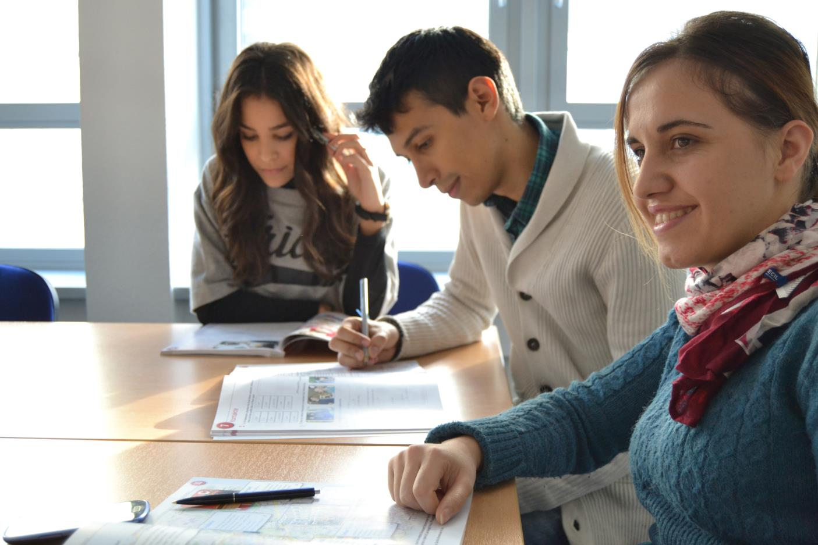
9、注意事项
1.注意安全！注意安全！注意安全！读交通的学生不能违反交通规则！不能阻碍交通！
2.调查时需身着指定服装，随身携带调查证，必要时佩戴口罩
3.需按照实际情况如实记录数据
4.调查时，组员必须遵从调查的同时性、连贯性，以减少测量误差
☺

Slide 11
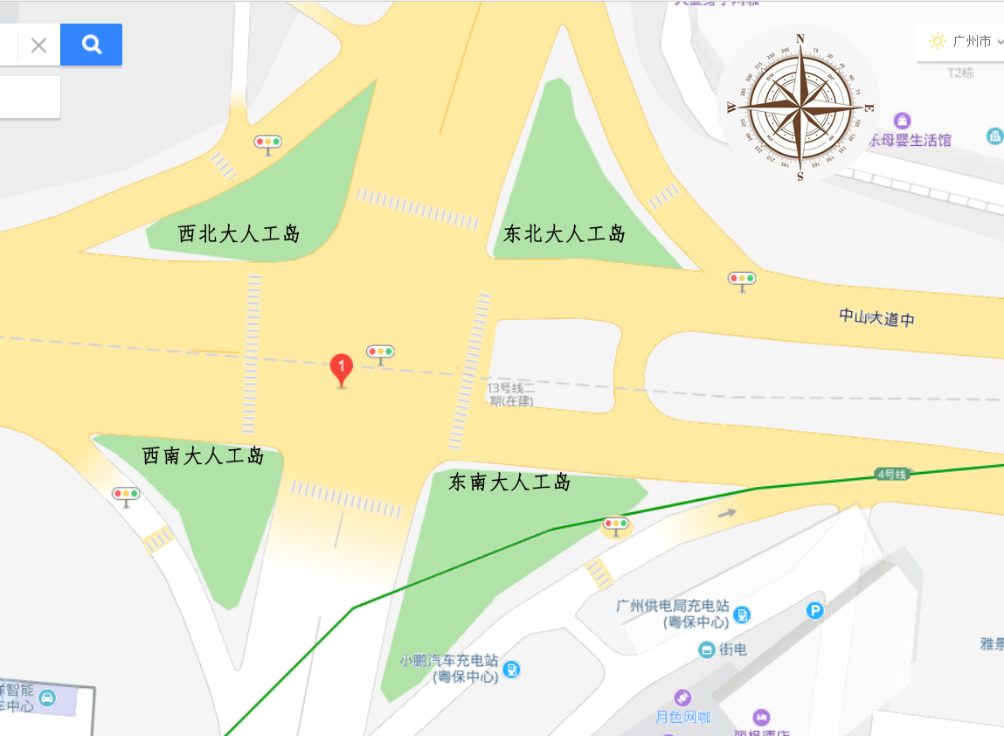
10、附件
示意图、调查表格、后期整理用的表格等
路段示意图

Slide 12
交叉口红绿灯配时观测数据
时段 | 方向 | 饱和流量(km/h) | 行车道绿灯时间(s) | 行车道黄灯时间(s) | 人行道绿灯时间(s)
8:00～10:00 | 南北方向
 | 东西方向
10:00～12:00 | 南北方向
 | 东西方向

Slide 13
人行道至人工岛绿灯时间观测数据
时段 | 东南角 |  | 西南角 |  | 西北角 |  | 东北角
 | 红灯(s) | 绿灯(s) | 红灯(s) | 绿灯(s) | 红灯(s) | 绿灯(s) | 红灯(s) | 绿灯(s)
8:00～10:00
10:00～12:00

Slide 14
交叉口信号时长观察组车道信号调查表格
人工岛位置 |  | 调查方向
开始调查的时间 |  | 结束调查时间
次数 | 信号灯状况 | 信号时长（s）
1 | 红灯
 | 绿灯
 | 黄灯
2 | 红灯
 | 绿灯
 | 黄灯
3 | 红灯
 | 绿灯
 | 黄灯
4 | 红灯
 | 绿灯
 | 黄灯
5 | 红灯
 | 绿灯
 | 黄灯
6 | 红灯
 | 绿灯
 | 黄灯
7 | 红灯
 | 绿灯
 | 黄灯
8 | 红灯
 | 绿灯
 | 黄灯
9 | 红灯
 | 绿灯
 | 黄灯
10 | 红灯
 | 绿灯
 | 黄灯
11 | 红灯
 | 绿灯
 | 黄灯

Slide 15
谢谢观看
信
号
配
时
组长：陈政良
组员：陈启洋、陈健、何建雄、何刚、冯明健

